Slide 1



TEACH
FOR QAZAQSTAN
2024-2025
Год перемен, роста и вдохновения

Slide 2


НАШЕ ВИДЕНИЕ, МИССИЯ И ЦЕННОСТИ
- РЕЗУЛЬТАТ НАШЕЙ СОВМЕСТНОЙ РАБОТЫ, ЖИЗНИ НА МЕСТАХ
И ВНИМАТЕЛЬНОГО СЛУШАНИЯ ДРУГ ДРУГА И МИРА ВОКРУГ
Наша цель
К 2027 году:
Наша миссия
Привлечь в педагогическую специальность лучших выпускников вузов/специалистов
из разных сфер
Обеспечить 25 000 детей
из школ с уязвимым контекстом
в селах и городах современными образовательными возможностями
Создать сообщество лидеров/агентов изменений, пришедших в педагогику
из разных проф. областей
Привнести
в 40 общеобразовательных школ прогрессивные педагогические практики и технологии
Мы создаем сообщество, которое привносит системные изменения для реализации потенциала ребенка и укрепления его веры в себя и мир.
Наши ценности:
1
2
3
4
5
Справедливость
Преданность
Инклюзия и разнообразие
Вера
Коллективное лидерство

Slide 3
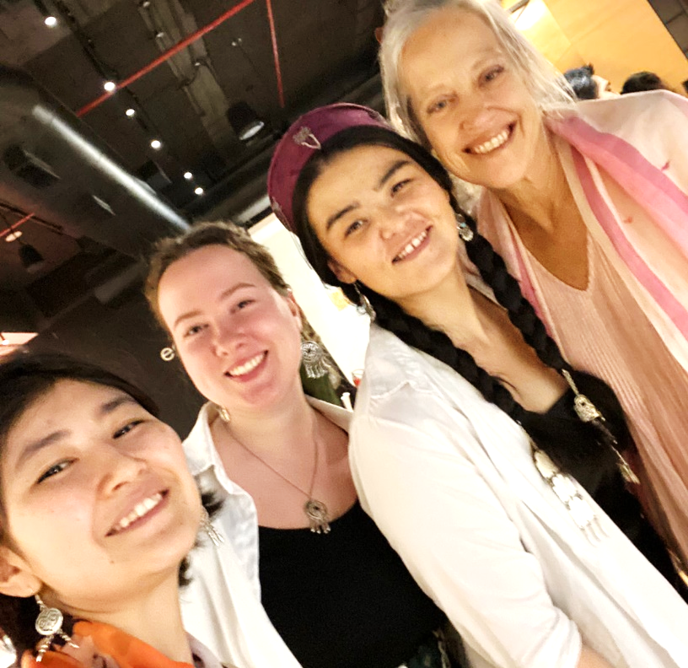
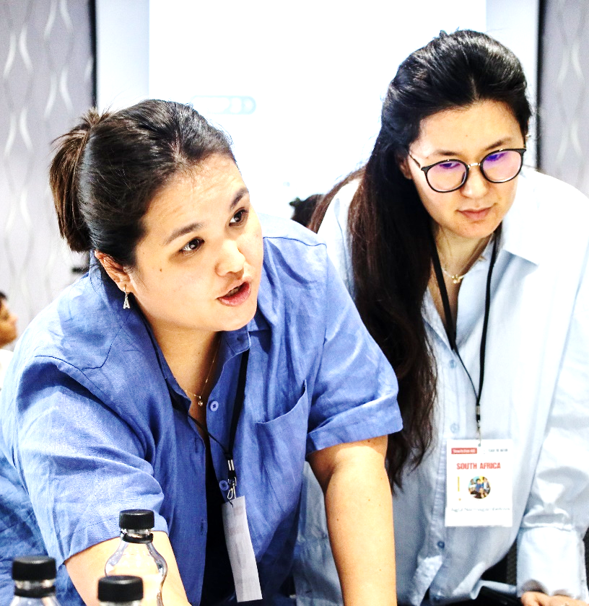
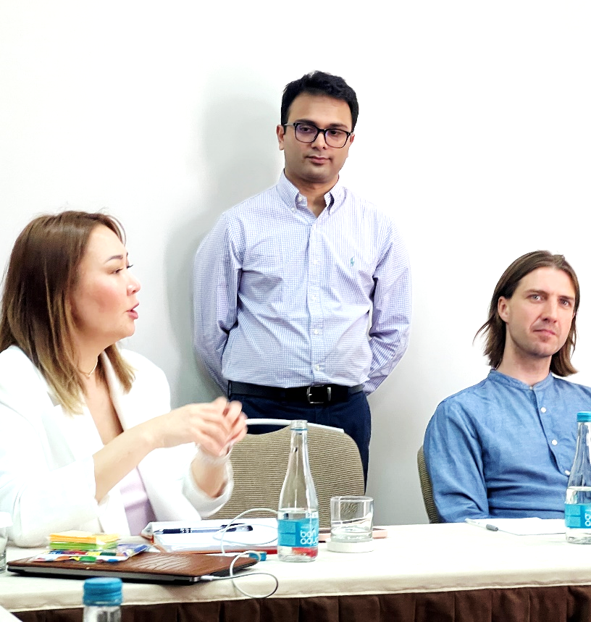
ВМЕСТЕ СИЛЬНЕЕ:
ГЛОБАЛЬНОЕ ПАРТНЁРСТВО С TEACH FOR ALL
Наши сотрудники регулярно проходят онлайн-обучение и участвуют в офлайн-мероприятиях, организованных экспертами глобального движения. Это помогает нам быть в курсе мировых трендов и внедрять лучшие образовательные практики в нашей стране.
Онлайн-обучение
Офлайн-мероприятия
Курс “Теория обучения и разучения”
(theory of learning and unlearning)
APAC Development Refresher Sessions (построение фандрайзинга)
Глубокое погружение: эволюционные методы работы по развитию коллективного
лидерства в организациях
Обучение по вопросам многообразия,
равенства и инклюзивности
Внутреннее лидерство
для системных изменений
Раскрытие секретов системных лидеров
Изучение опыта «Teach for Malaysia»
Alumni Summit (Индия)
Встреча стран Центральной Азии (Ташкент)
Обучающий цикл Collective Leadership: Evolving Ways of Working (ЮАР)
Глобальный форум по формированию лучшего будущего (Сингапур)
Ретрит руководителей партнерских организаций Азиатско-Тихоокеанского региона (Индонезия)
Inclusive Education Summit (Чили)

Slide 4
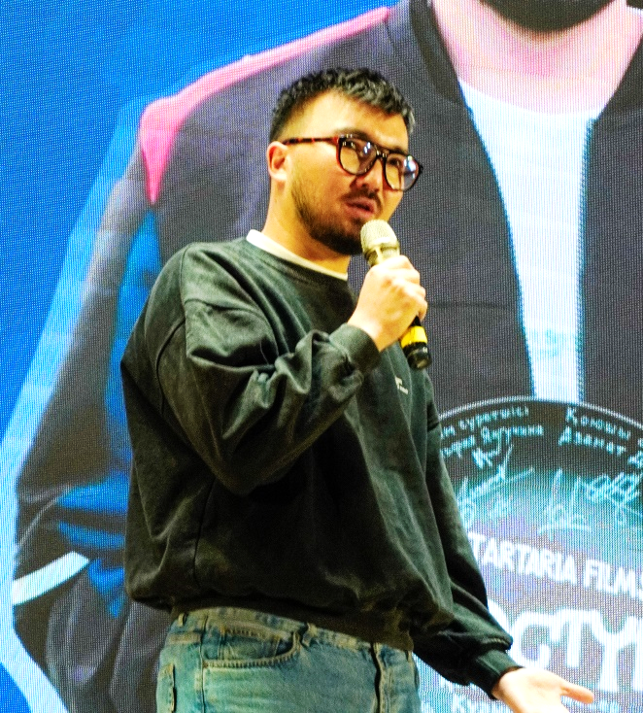
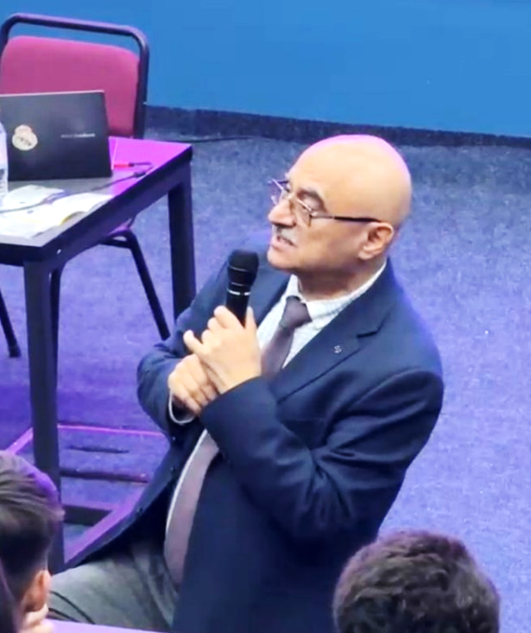
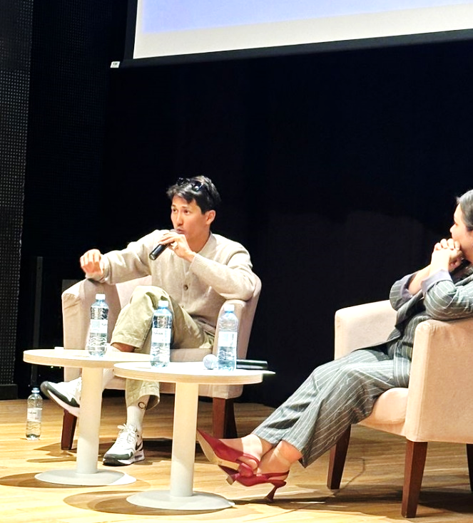
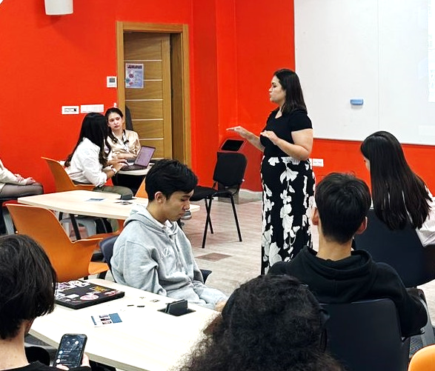
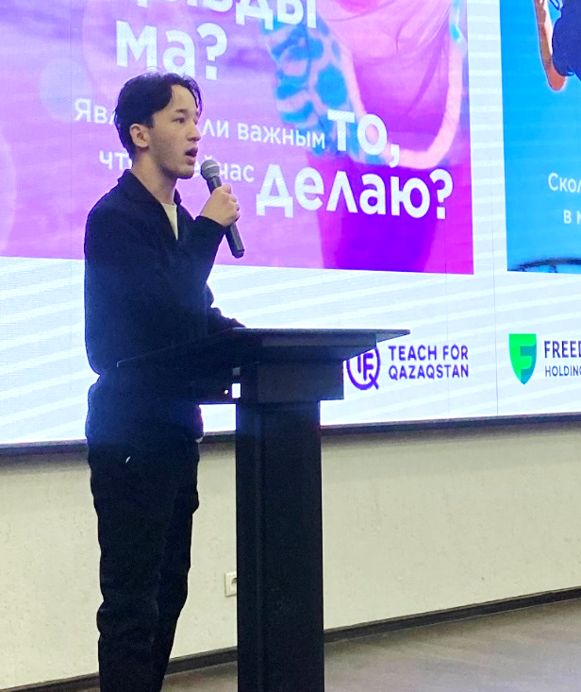
КАК МЫ ИЩЕМ
ТАЛАНТЛИВЫХ УЧАСТНИКОВ ПРОГРАММЫ
45
мероприятий
Изменения в 2024 году
Ивенты в вузах
Студенческие клубы
Рекрутеры в городах Астана, Алматы и Караганда
Фильтрация HPC (High Potential Candidates)
1-1 созвоны
Встречи с действующими участниками
Вебинары на еженедельной основе
Guest Lectures с Нарикби, Фуад Гаджиев, Дулатбек Икбаев, Куаныш Бейсек, Ескендир Бестай и другие
Quiz
Case Competition
Презентация программы
TFQ Talks
Поездки членов клубов в регионы - Балхаш, Абай, Шахтинск
Обучение: погружения, коучинг сессии
Волонтерство на очном отборе - Алматы, Астана
Проведение собственных ивентов
9
приоритетных ВУЗов​
2
студенческих клуба​
2500
привлеченных кандидатов

Slide 5
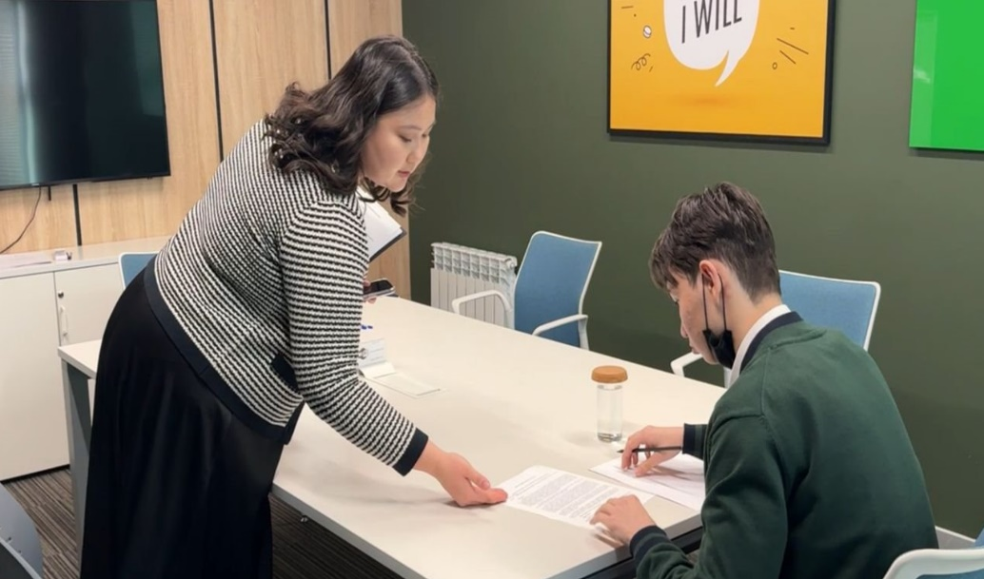
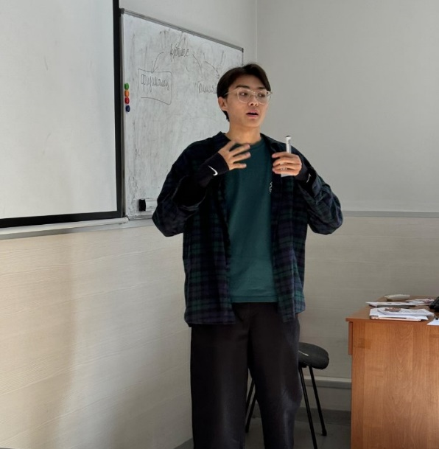
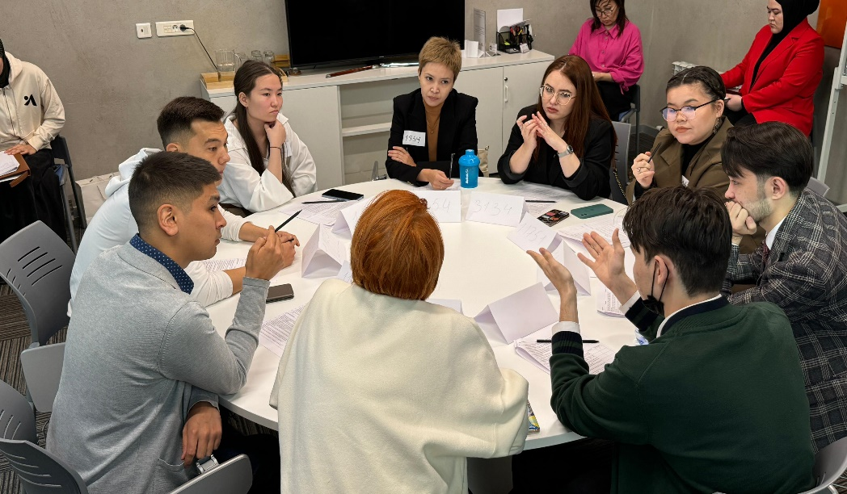
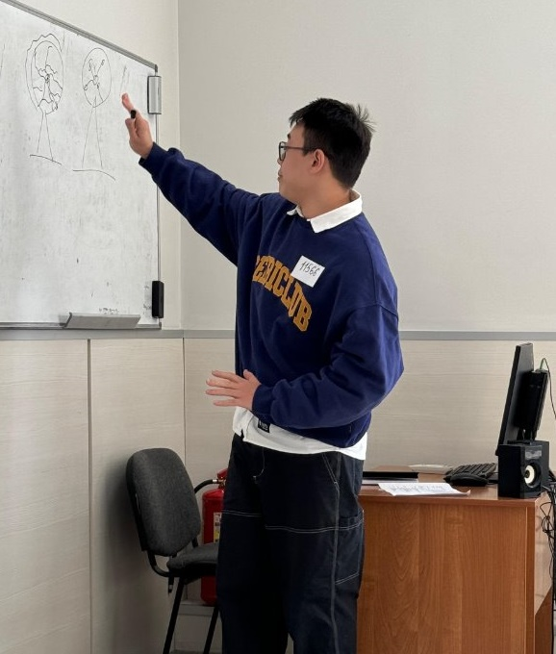
ОТБОР УЧАСТНИКОВ ПРОГРАММЫ НА 3 ПОТОК
1
Регистрация
2
Этап 1
3
Этап 2
Подача заявки и техническая проверка
Тестирование
анализ вербальной информации, способность к абстрактному мышлению
Видео-интервью
Пробный урок
Групповое упражнение
Ролевая игра
ОТБОР НА 3 ПОТОК ПРОХОДИЛ
В 2 ДЕДЛАЙНА:
Сентябрь - ноябрь 2024г.
Ноябрь 2024г. - февраль 2025г.
Работники Фонда прошли обучение по ассессменту и приступили к работе в роли "внутренних асессоров".
Фото очного отбора, 1 дедлайн
ИТОГИ ПРИВЛЕЧЕНИЯ И ОТБОРА НА 3 ПОТОК:
2471
Регистраций
на сайте
866
Заявок
360
Этап 1
91
Этап 2
37
Финалистов

Slide 6
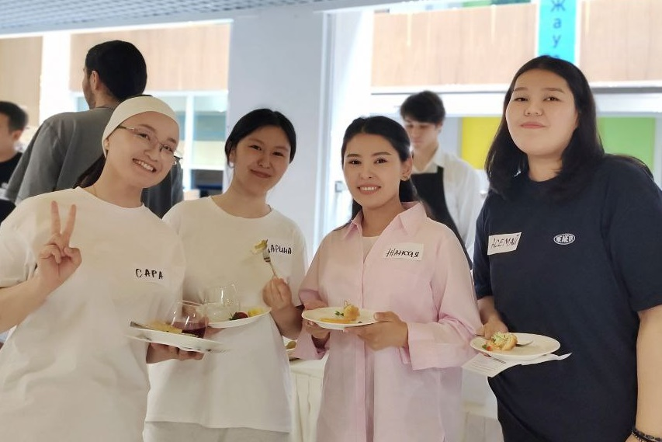
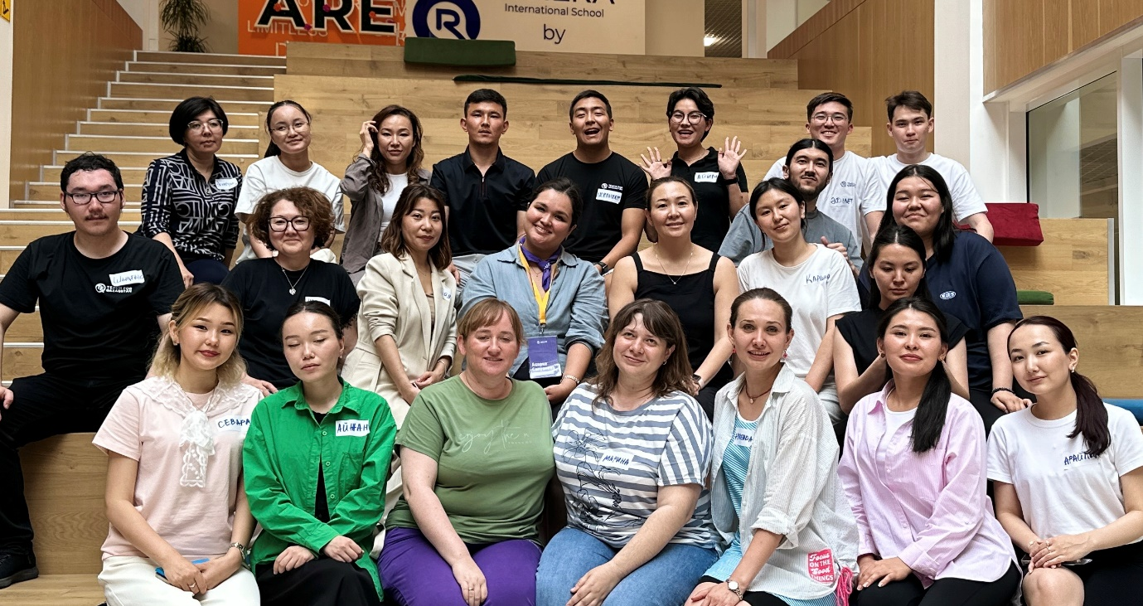
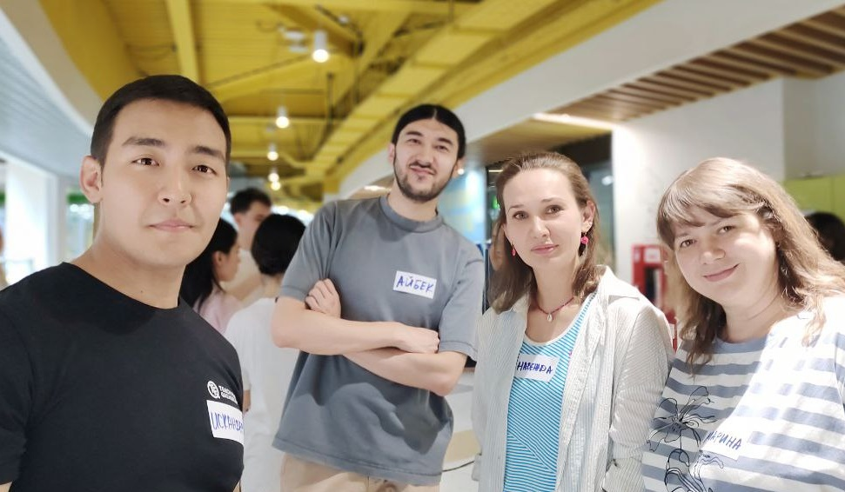
WELCOME ON BOARD:
КАК МЫ ЗАБОТИМСЯ О НАШИХ НОВЫХ УЧАСТНИКАХ
37
Семинары
Система поддержки
Проведение офлайн ивента
финалистов ​
Темы по погружению: Ценности Фонда, образовательное неравенство, лидерство в рамках Программы и другие
Темы по бытовым вопросам: переезд и адаптация, контекст региона, подготовка к Летнему Институту
Работа с бадди из числа участников I потока: адаптация в регионе, организация спец.проекта, барьеры и другие
1-1 с командой: каждые 2 недели проводились созвоны по вопросам и проблемам для оказания поддержки финалистам
Встреча в городе Астана для обсуждения проблем образовательного неравенства
Что ожидать на Летнем Институте - сроки, место, образовательная программа
Квест-игра для сплочения
12
семинаров
15
бадди
из I потока ​

Slide 7
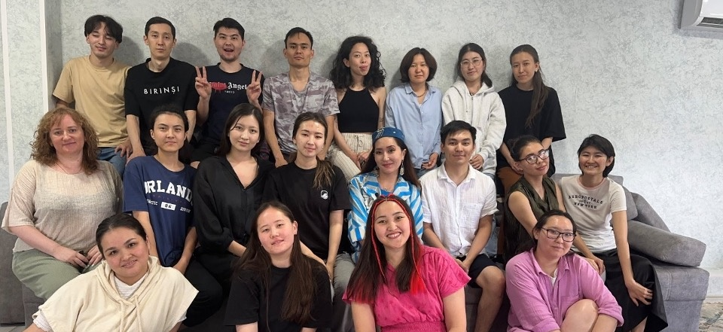




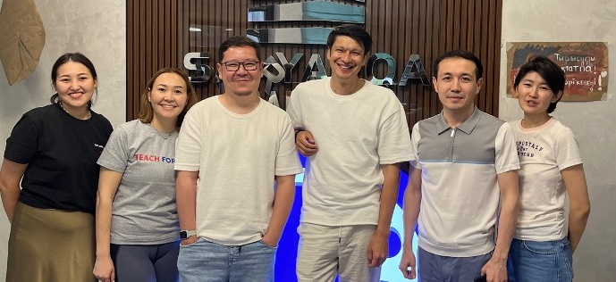
НАША ПРОГРАММА РАЗВИТИЯ:
ДРУЖЕСКАЯ ПОДДЕРЖКА И КОМАНДНЫЙ РОСТ
Финалисты прошли онлайн погружение в проблемы неравенства, миссию фонда через 7 онлайн семинаров. Параллельно прошли до 10 вебинаров с методистами по предметам.
Погружение
ЗА 2024 ГОД
32
Во время Летнего Института 5 недель в интенсивном формате участники проходили курсы по педагогике, местному контексту, компетенциям для развития у детей, проблематике неравенства. Это 37 дней совместной работы, 250 часов обучения, 20 часов рефлексии, 7 дней в образовательном лагере
участника
Летний
институт
ОБУЧАЮТ
БОЛЕЕ
3500
Обучение
и сопровождение
Сопровождение участников в регионах тьюторами (опытными педагогами) - ежемесячное посещение уроков в школах, обратная связь и совместные планирования. 420 встреч в формате методической поддержки и коучинга.
детей
В 9
школах
4 очных двухдневных семинаров каждые два месяца для увеличения педагогических навыков и компетенций, эмоциональная поддержка участников. Проведено 15 вебинаров для участников на темы гуманистическая рамка, PBL, социальных проектов, дифференциация, инклюзия.
Постоянное улучшение

Slide 8
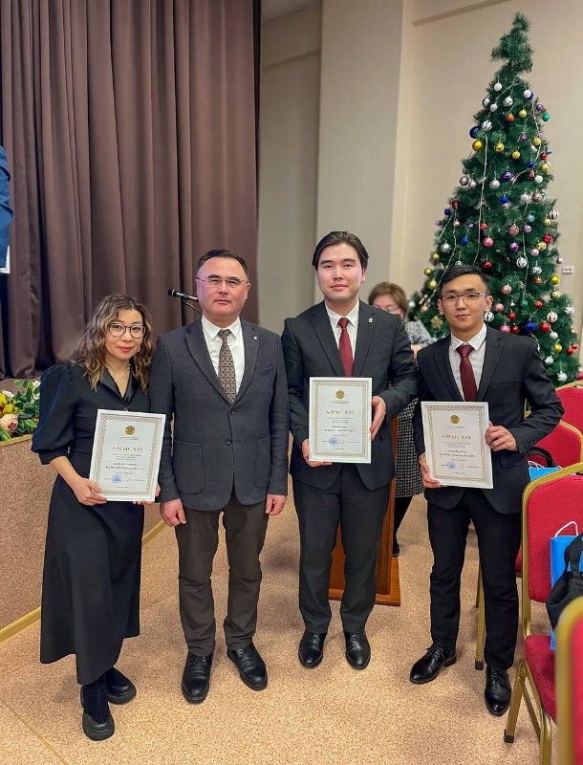
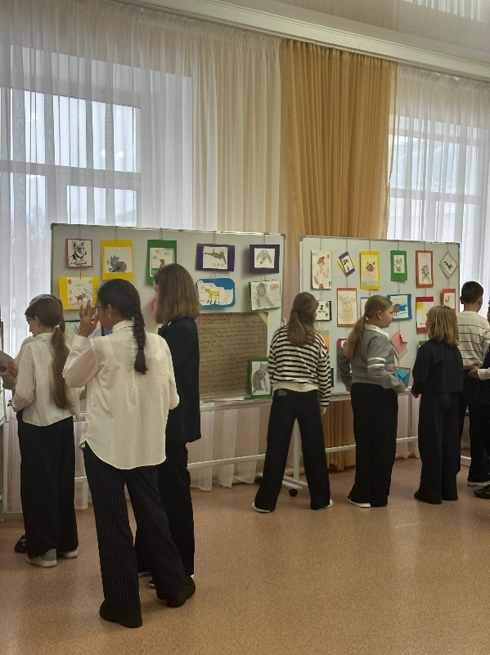
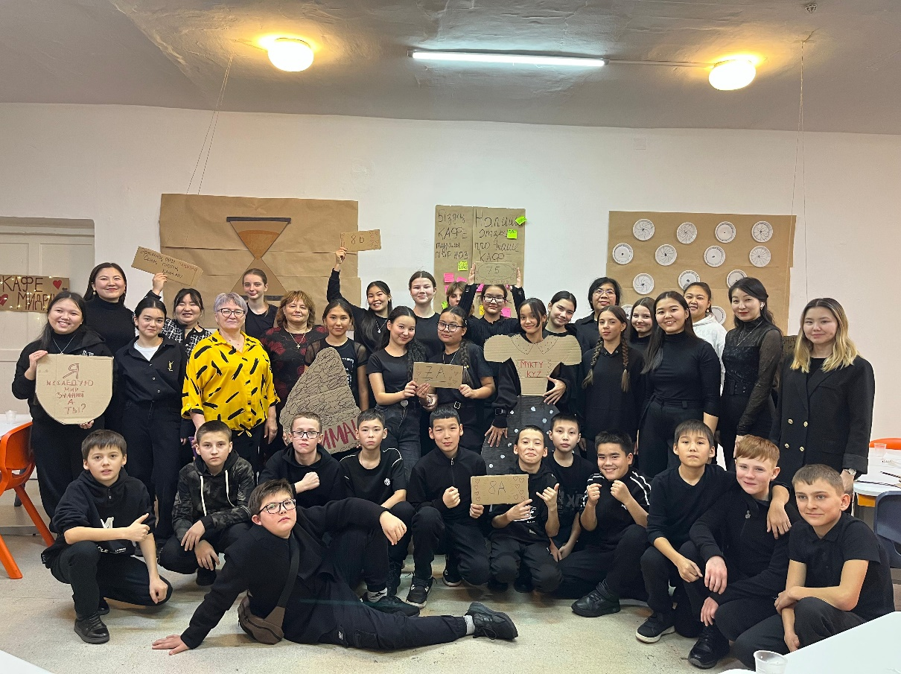
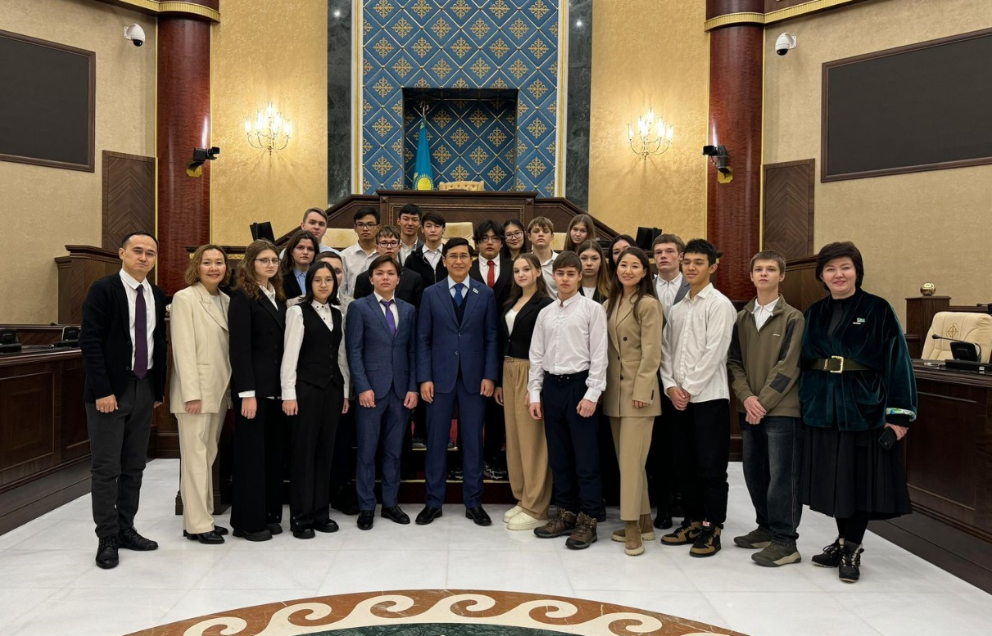
ДОСТИЖЕНИЯ УЧАСТНИКОВ В 2024 ГОДУ
1 место на Республиканской и международной предметных олимпиадах по информатике и физике
“Победитель конкурса “Лучшие идеи” имени Ляззат Байишкызы - гран-при городского этапа”
Бронзовая медаль на Международном открытом творческом конкурсе учителей и тренеров олимпийского резерва математики, физики и информатики – IMPACT Olympiad;
Проект "Антибуллинг" в школах региона как трансляция опыта
Үздік идеялар сайысы, 1 место
Участие в областной олимпиаде для молодых учителей «Жас-STAR», в турнире среди учителей информатики «Uzdik ITUstaz», чемпионате по спортивному программированию AlgoBatyr;
Подкаст с учениками - школа им. М. Жусип - пос. Новая Узенка
Серия семинаров для учителей по педагогике в партнерстве с университетом школа им. М. Жусип - пос. Новая Узенка
Уроки по методике PBL про животных с последующими выставками - школы им. К. Сатпаева и Н.Абдирова
Поездка детей школы г. Абай в Парламент (10 кл) и в Астана IT на выставку по ИИ
"Письма добра" проект для связи между поколениями
"SAQ" проект по безопасности
Конкурс “Талантливым детям - талантливый учитель”, городской этап - 2 место - 2 участника
Городская научная конференция “Алихан Букейханов - личность нации” - 2 место

Slide 9
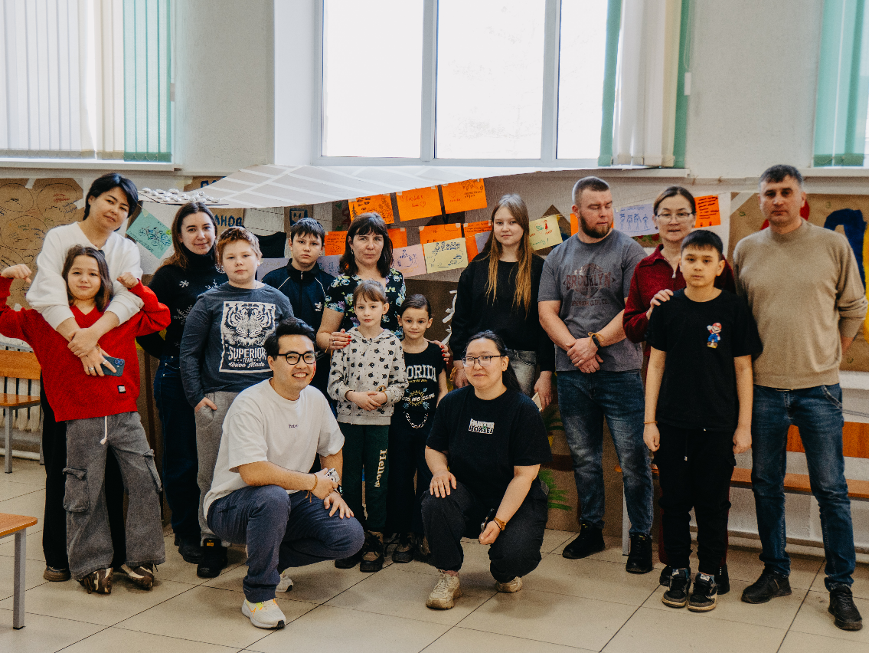
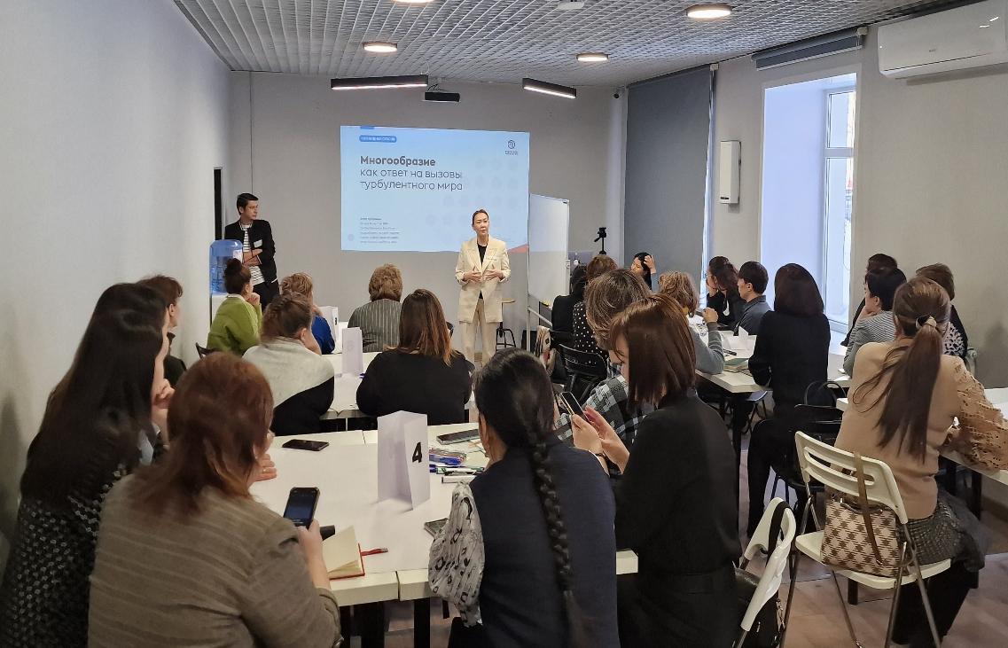
RESEARCH & DEVELOPMENT – ФОКУС НА РАЗВИТИЕ МЕСТНЫХ СООБЩЕСТВ И СООБЩЕСТВА ВЫПУСКНИКОВ
Местные сообщества
(Local Community)
Сообщество Аламни
(Alumni Community)
Программа для действующих педагогов школ-партнеров: создание сообщества педагогов (на этапе разработки).
Были проведены тренинги для коллективов школ-партнеров
(более 400 учителей из 7 школ-партнеров).
Программа для управленческих команд школ-партнеров.
Были проведены офлайн обучающие мероприятия для управленческих команд школ-партнеров
(порядка 40 работников из 9 школ-партнеров).
Программа финансовой поддержки проектов сообщества TFQ (участники программы , учащиеся, команды школ-партнеров, родители, работники фонда) (на этапе согласования)
Разработан документ "Ценностное предложение выпускникам TFQ", регулирующий деятельность выпускников программы.
Проведена стажировка 3х участниц программы, которые выбрали это направление для дальнейшего развития карьеры в программе.
Профессиональный трек участников 1 потока
Проведены занятия по профессиональному треку направлений: «Social Movement», «Основы исследований в образовании», «Менеджмент в образовании».

Slide 10
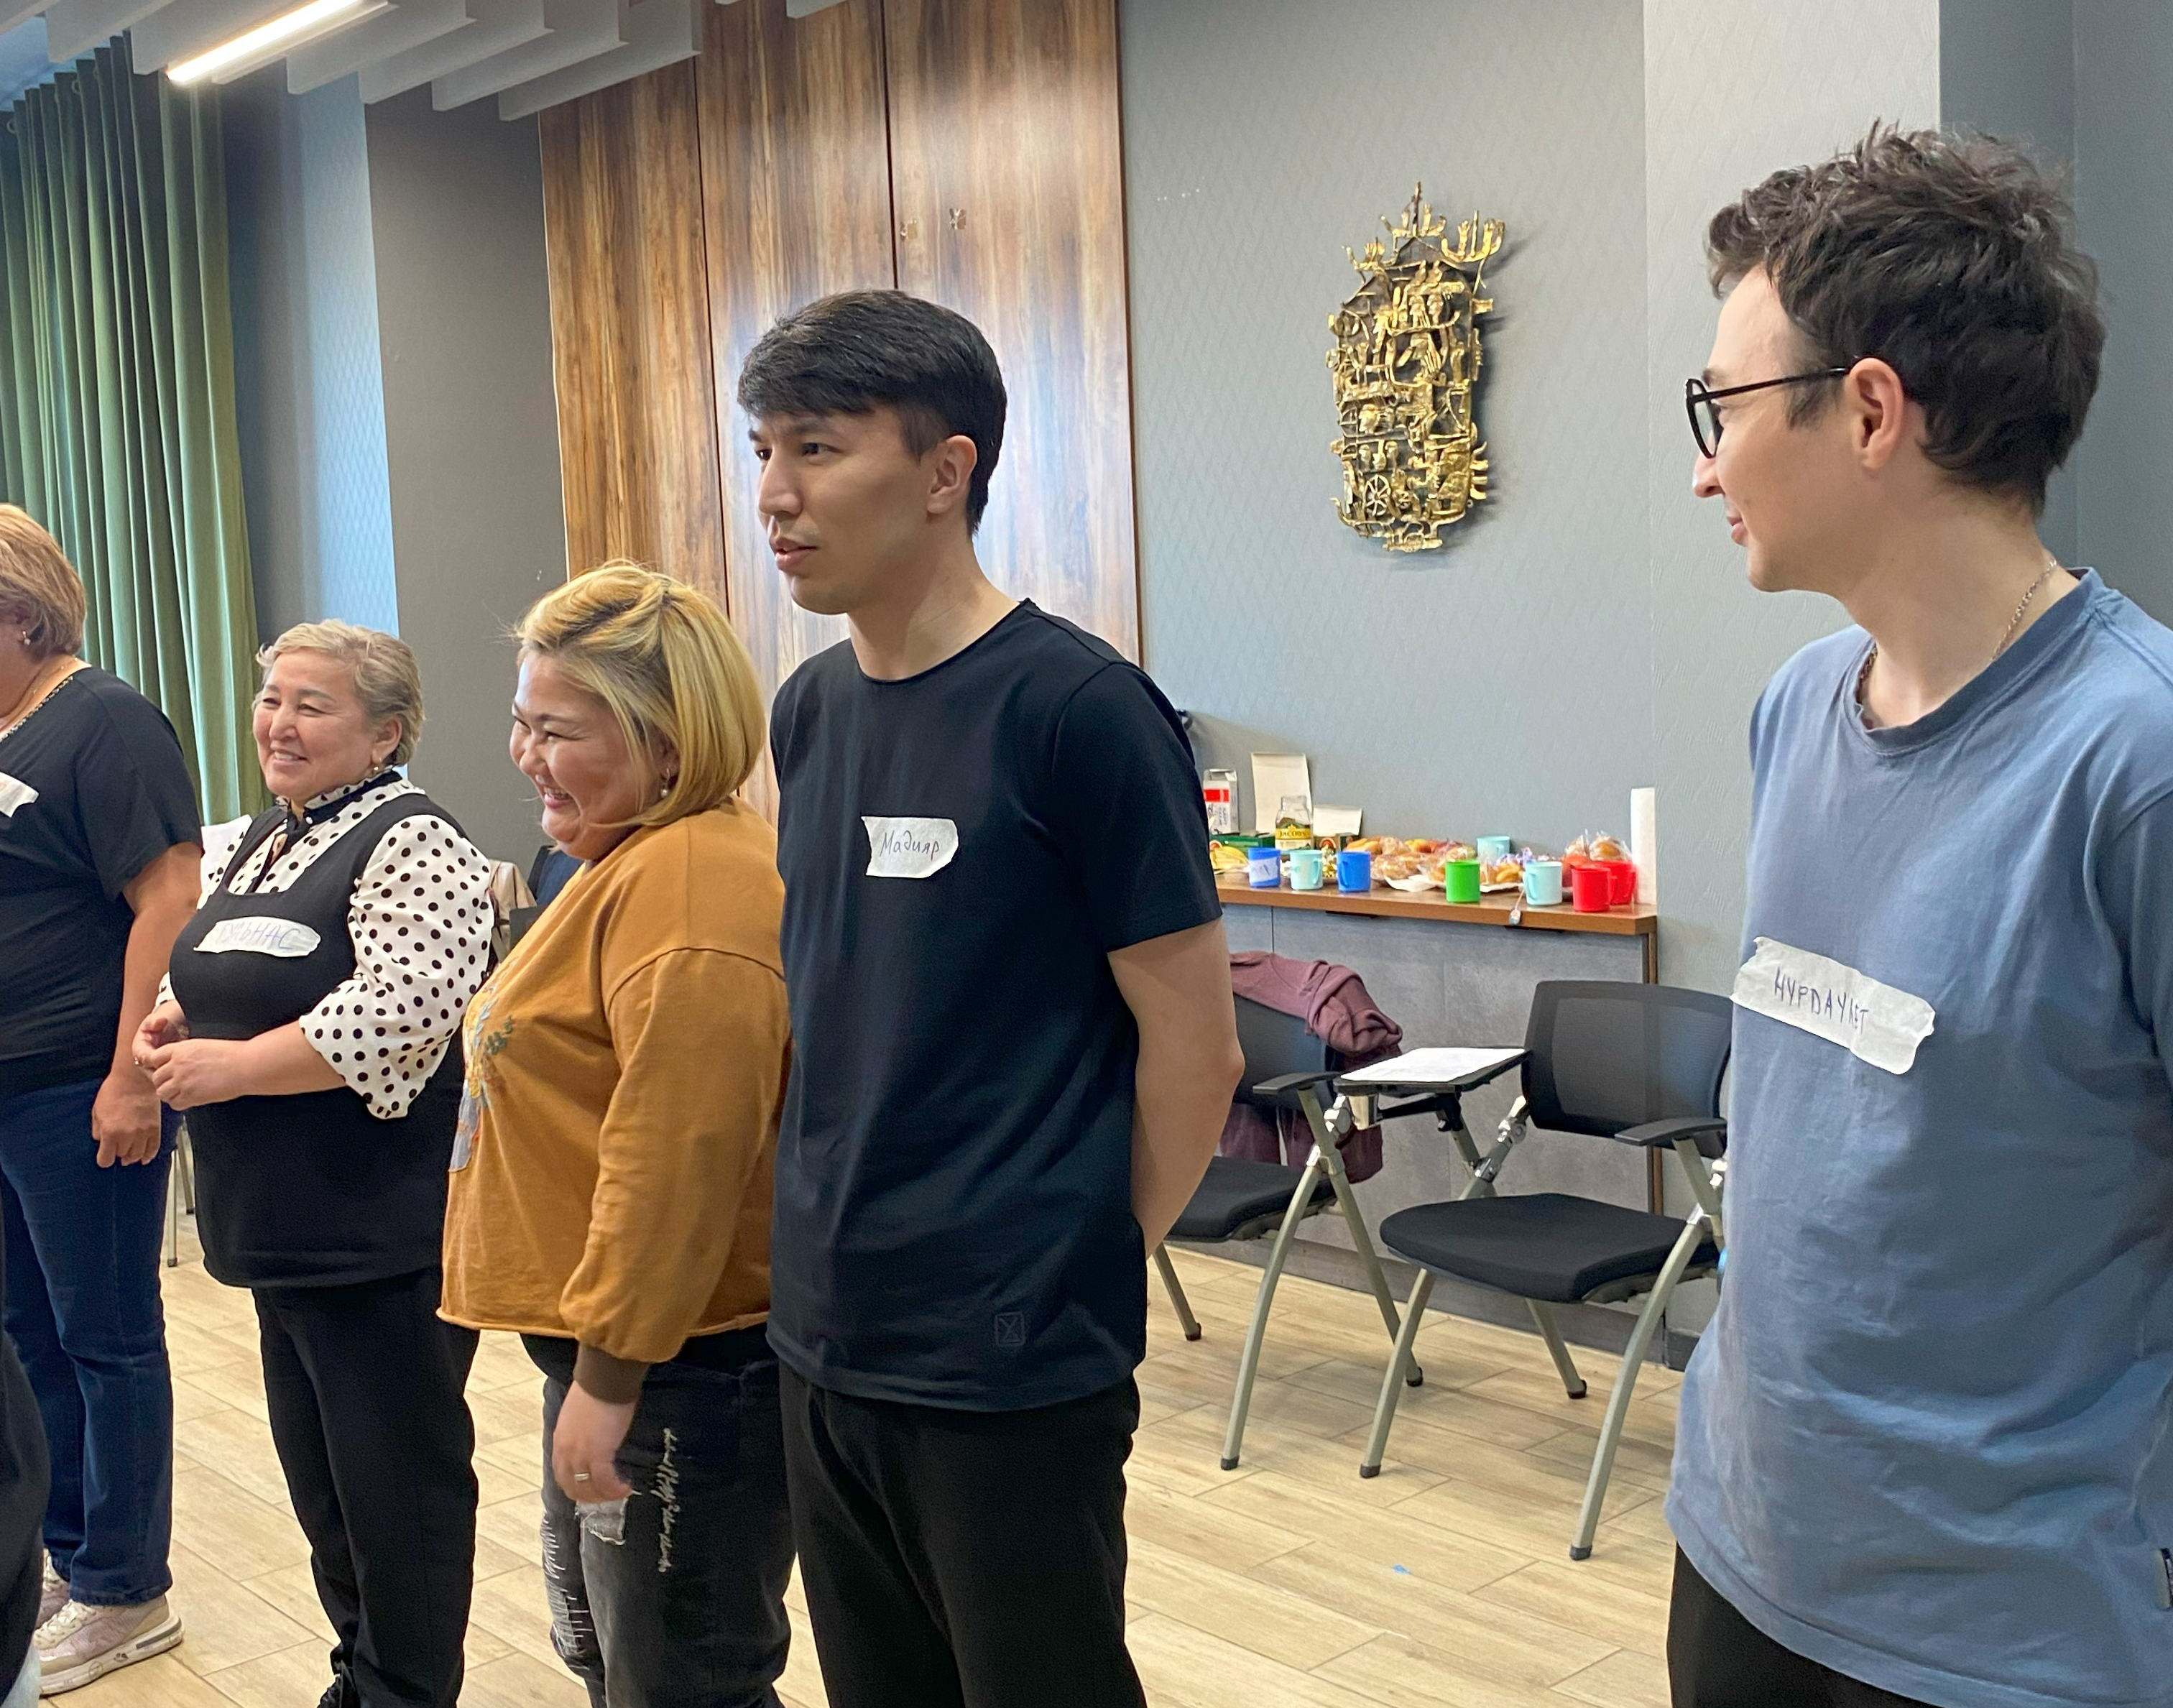
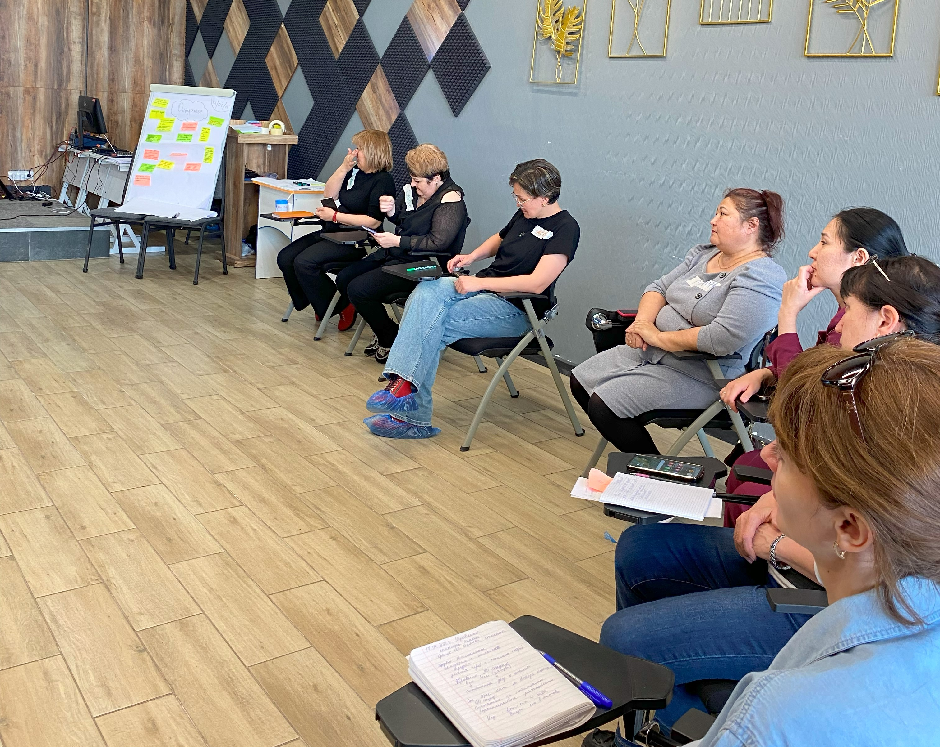
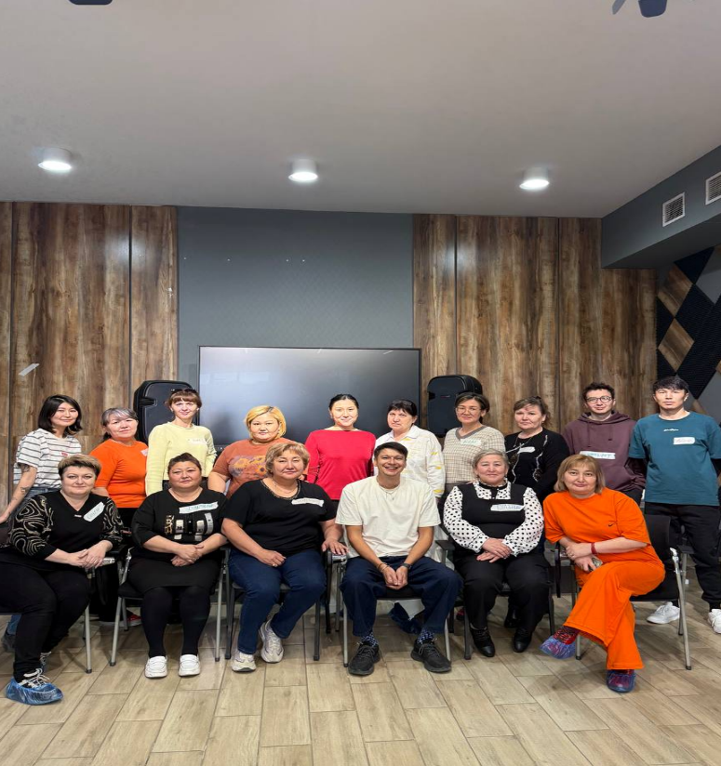
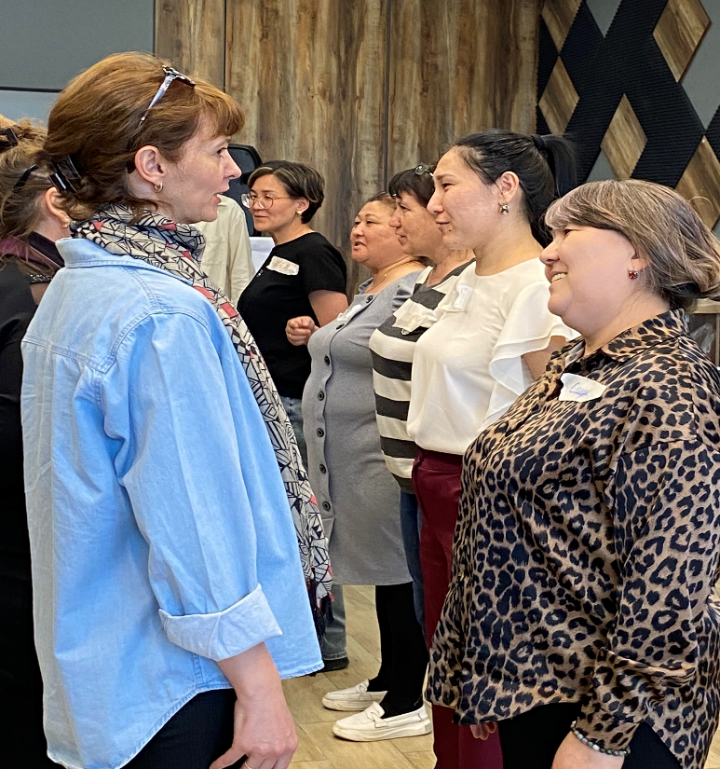
РАБОТА С ПЕДАГОГИЧЕСКИМИ КОЛЛЕКТИВАМИ
ШКОЛ-ПАРТНЕРОВ: РАСШИРЯЕМ ГОРИЗОНТЫ СМЫСЛА
Обучение пед.коллективов
Работа
с управленческими командами
Поддержка педагогов школ
350+ педагогов. 7 школ.
В фокусе три ключевых темы:
роль взрослого рядом с ребенком в эпоху стремительных изменений;
влияние трансформаций на школьную среду и детей
какова наша личная и коллективная ответственность как педагогов в городах
Стратегическое видение: обучаем воспринимать школу как целостную систему
Личностное лидерство: поддерживаем в осознании своей лидерской идентичности
Культура сотрудничества: развиваем навыки командного мышления
Проведение фокус-групп для оценки потребностей педагогов
Онлайн-взаимодействие в созданных чатах по значимым темам
Ежемесячные субботние "дни осмысленности"

Slide 11
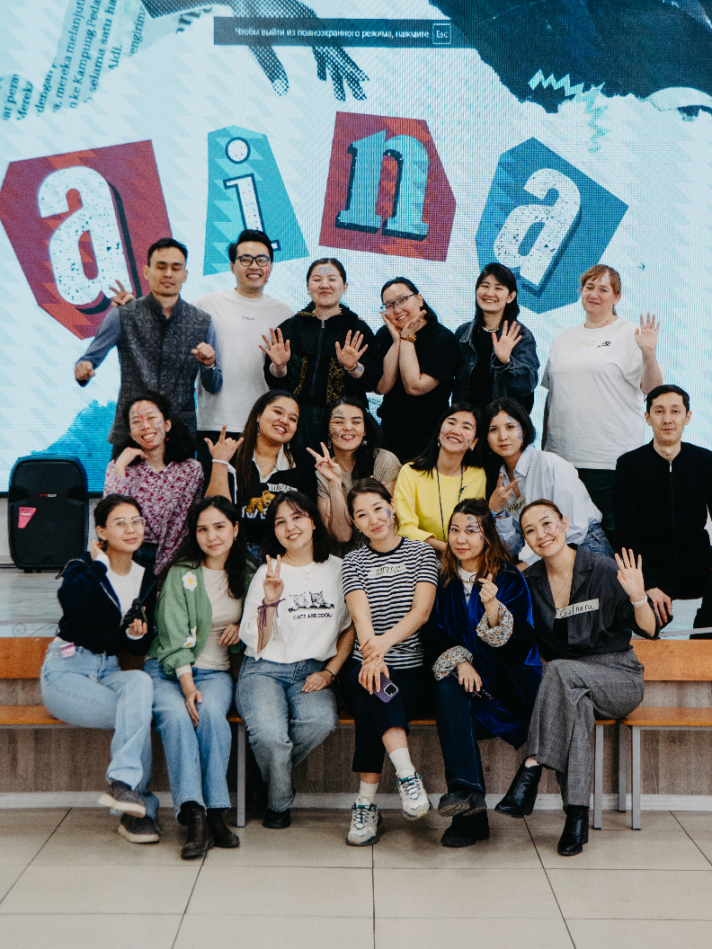
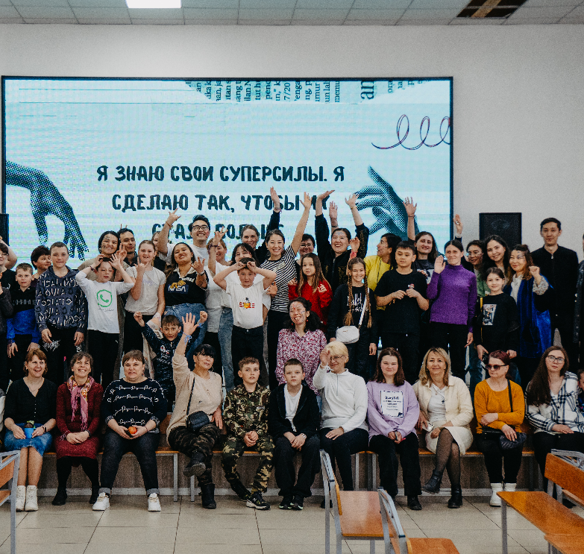
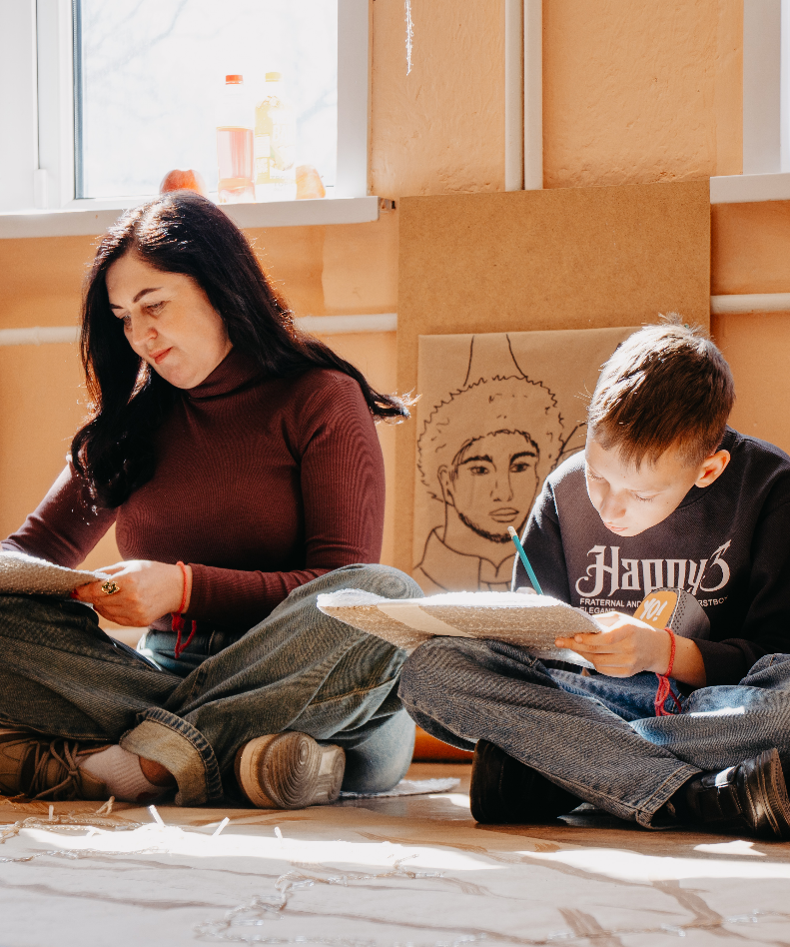
ЗЕРКАЛА ВЗАИМОПОНИМАНИЯ:
КАК ФЕСТИВАЛЬ “АЙНА” ОБЪЕДИНЯЕТ ПОКОЛЕНИЯ
“Айна” - гораздо больше, чем просто фестиваль. Это настоящая лаборатория самопознания, где каждый участник погружается в практики глубокой рефлексии и партиципаторного исследования.
Мы исследуем 5 граней человеческой идентичности:
Сезім (Чувства и эмоции)
Тамыр (Корни)
Супер күш (Моя суперсила)
Біз (Мы)
Өзгеріс (Изменения и влияние):
- пространство эмоционального интеллекта, где родители и дети могут открыто говорить о своих переживаниях, которым редко находится место в повседневной спешке.
- путешествие к истокам семейной истории, к значению имен, к традициям и культурной памяти.
- исследование личных талантов, мечтаний и внутренних ресурсов. Здесь участники открывают то, что делает их уникальными и вдохновляет на новые достижения.
- пространство для осознания себя как части целого, через призму различий и сходств. Здесь рождается понимание того, как сообщество помогает глубже познать самого себя.
о том, что влияет на нас, и как мы сами влияем на близких, школу, город, страну.

Slide 12
ФИНАНСОВАЯ ПРОЗРАЧНОСТЬ
- КЛЮЧЕВОЙ ПРИНЦИП НАШЕЙ РАБОТЫ.
СТРУКТУРА РАСХОДОВ ФОНДА
С 01 ЯНВАРЯ ПО 1 ИЮЛЯ 2025 Г.
Основные финансовые показатели деятельности Фонда за отчетный период демонстрируют стабильную работу Фонда
ПОКАЗАТЕЛЬ, ТЫС.ТЕНГЕ | 2022 | 2023 | 2024 | ПО 1 ИЮЛЯ 2025
Начальный остаток | 0 | 145 112 | 219 794 | 329 887
Поступления за период | 167 620 | 454 650 | 602 125 | 141 356
Всего в распоряжении | 167 620 | 599 762 | 821 919 | 471 242
Сумма расходов за период | 22 508 | 379 968 | 492 033 | 280 585
Конечный остаток по итогам | 145 112 | 219 794 | 329 887 | 190 657
СТРУКТУРА ПОСТУПЛЕНИЙ В 2022-2025 ГГ
2022 - 2024 г.
С 01 ЯНВАРЯ ПО 1 ИЮЛЯ 2025 Г.
Структура расходов демонстрирует приоритетность программной деятельности над административными затратами, что соответствует лучшим практикам управления некоммерческими организациями
Финансовая отчетность за 2024 года подтверждена независимым аудитором ТОО «Baker Tilly», являющимся членом глобальной сети аудиторских компаний Baker Tilly

Slide 13
ВМЕСТЕ К УСПЕХУ: РЕЗУЛЬТАТЫ ИССЛЕДОВАНИЯ ВОВЛЕЧЁННОСТИ КОМАНДЫ TFQ
В 2024 году в исследовании приняли участие
Вовлечённость сотрудников - ключевой фактор успеха фонда. Она помогает нам строить единое сообщество, где каждый чувствует свою значимость и вклад в общее дело.
90%
ОБЩАЯ ВОВЛЕЧЕННОСТЬ
4.1
сотрудников
5 ответов с наивысшими результатами | 2025 | 2024
Я верю в то, что хочет достичь TFQ | 4.7 | 4.7
Я понимаю, как результаты моей работы вносят вклад в достижения TFQ | 4.4 | 4.4
У меня есть возможность применять свои таланты и способности в моей работе | 4.3 | 4.1
Мой руководитель поддерживает во мне развитие лидерства | 4.3 | NA¹
Я знаю, что ожидается от моей работы | 4.2 | 3.9
- это высокая активность и отличная репрезентативность.
Цели и стремления
3.7
Подчиненность и сотрудничество
4.0
Performance Management
и признание
3.3
Общий уровень вовлечённости составил
4,1
Управление персоналом (возможности и взаимодействие)
3.9
балла
Wellbeing и инклюзивность
3.7
Гибкость и расширение прав и возможностей
3.9
- стабильно высокий результат, соответствующий средним показателям
по Teach for All (4,4 балла).
Срочные меры
Наблюдения
Высокий результат

Slide 14
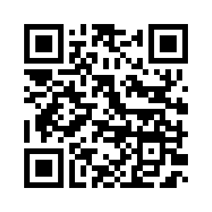
THANK YOU FOR YOUR ATTENTION
Please scan for contact details

